Slide 1

基于感应线圈的磁单极子探测
方案设计
中国科学技术大学
University of Science and Technology of China
中国物理学会高能物理分会第十四届全国粒子物理学术会议
叶昌庆，刘贝戈，曹喆，林箐，赵雷
中国科学技术大学 & 深空探测实验室
2024-08-15 山东青岛

Slide 2
目录
研究背景
方案设计
初步测试结果
总结与展望
Notes:
今天的报告将分为几个部分：研究背景、方案设计、初步测试结果以及总结与展望。

Slide 3
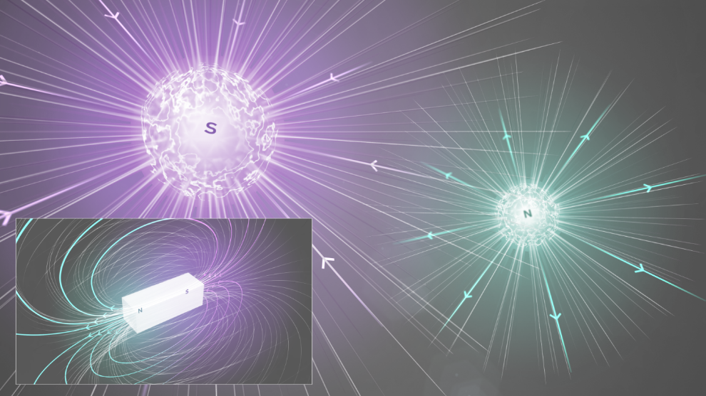
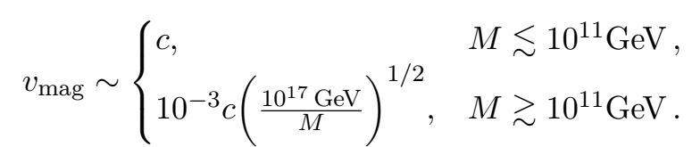

磁单极子
磁单极子是指仅带有北极或者南极的基本粒子
所携带磁荷量遵循量子化条件：$eg=ℏ/2$
磁单极子的速度与质量直接相关

Slide 4
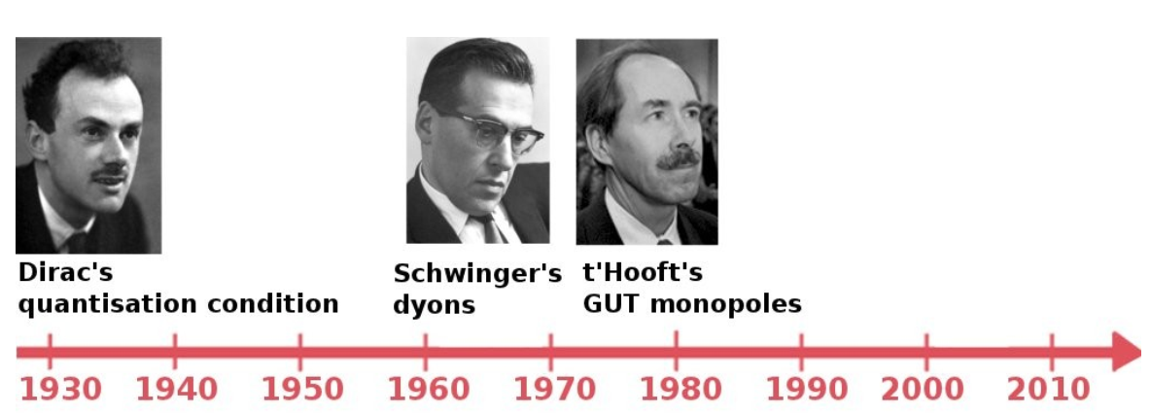
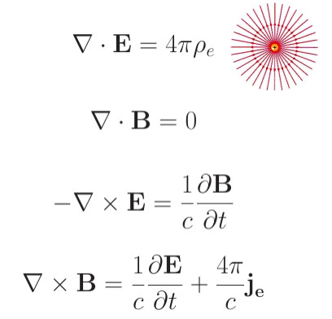
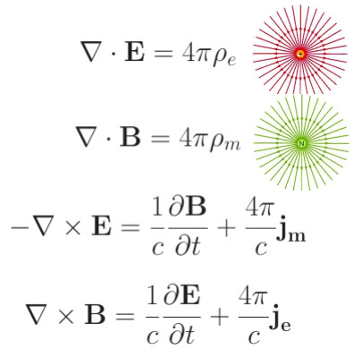
研究意义
搜寻磁单极子是当今物理学和宇宙天文学普遍公认的重大前沿交叉科学问题，并入选中国科协2023年十大重大科学问题
解释电荷量子化
为传统的maxwell 方程组引入新的对称性
解释宇宙暴胀理论
被多种理论预言
Asymmetry between electricity and magnetism in Maxwell equation
量子化条件，量子场论以及大一统理论都预言了磁单极子的存在

Slide 5
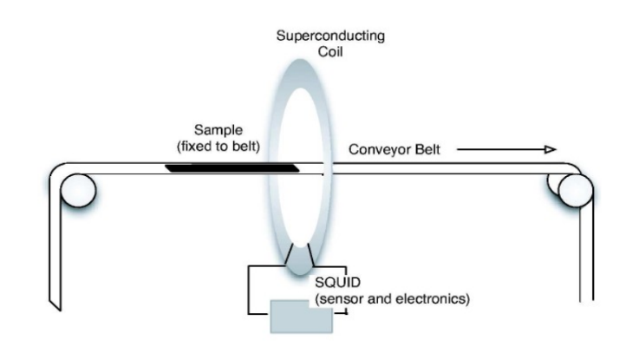
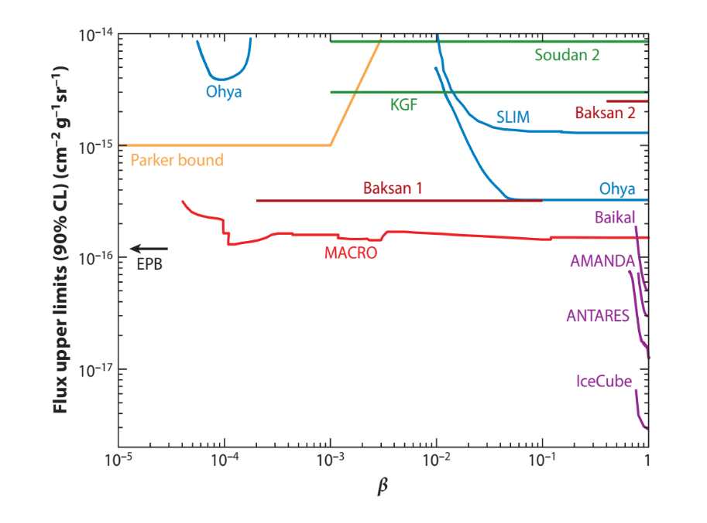
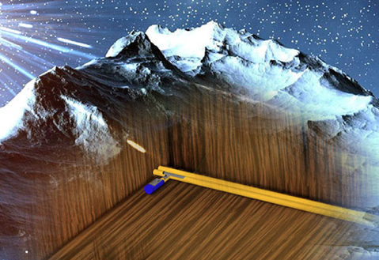
研究现状
月球和陨石样本
深地实验
超导线圈
仍未发现
MACRO、IceCube
能量沉积
感应信号
Pros：Large volume, high sens
Cons：Need low-background,
Non-unique signal feature
Pros：Smoking-gun signal
Cons：Need superconducting temp,
Small volume
对撞机实验

Slide 6
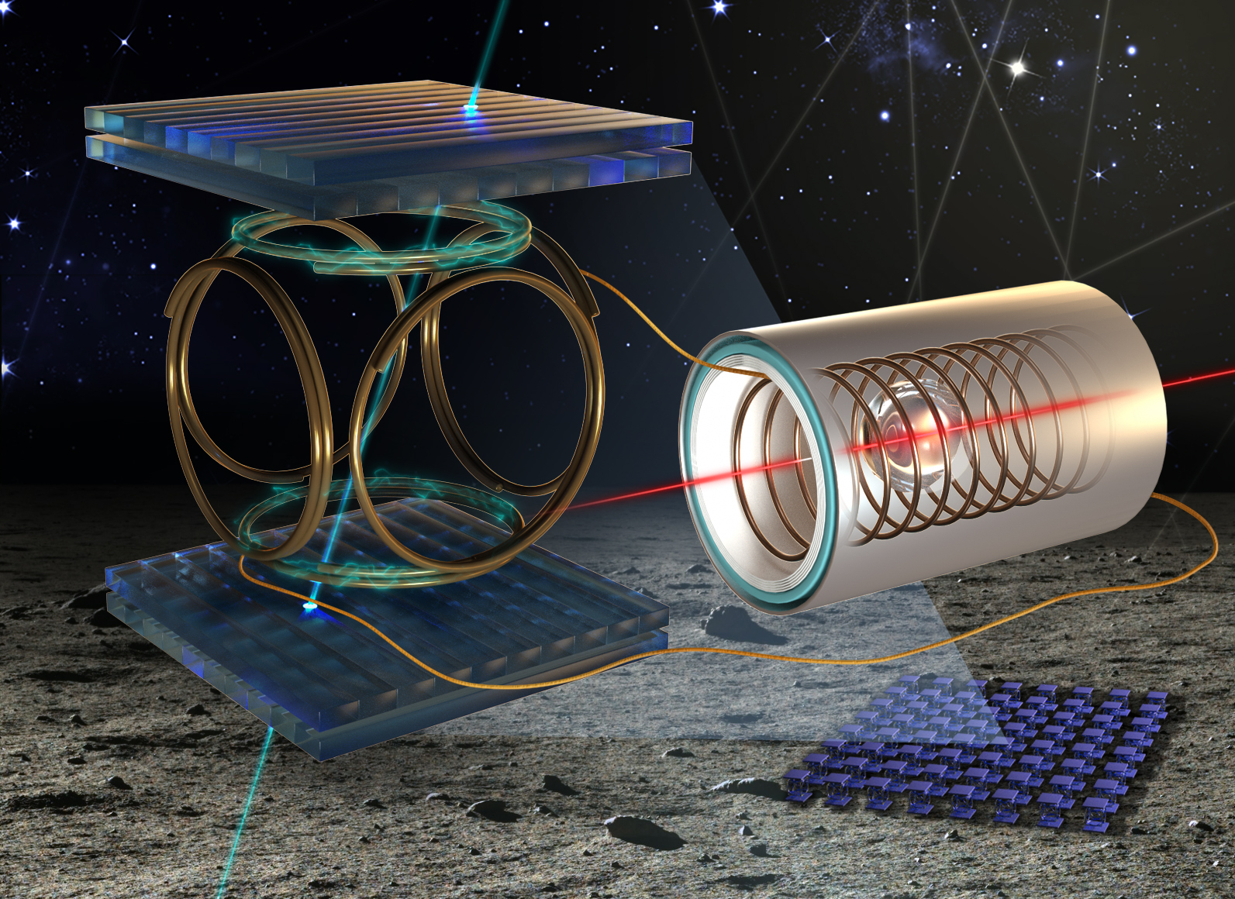
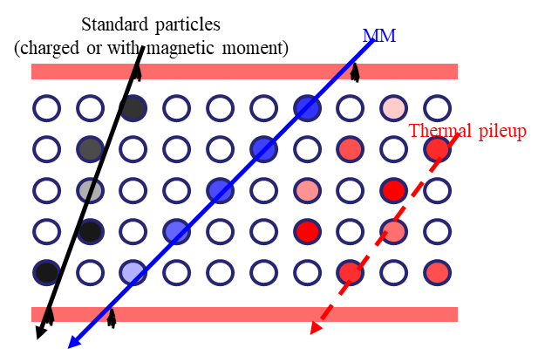
原理样机
为了大面积探测磁单极子，本课题组首次提出了一种基于室温感应线圈和塑料闪烁体的符合探测阵列的构想
优势：
  实验条件相对简单，方便大面积铺设，提高了磁单极子的探测概率
  多层设置探测器可用于径迹重建
  多种探测器符合算法降低其他粒子和热噪声误触发率

Slide 7
目录
研究背景
方案设计
初步测试结果
总结与展望

Slide 8
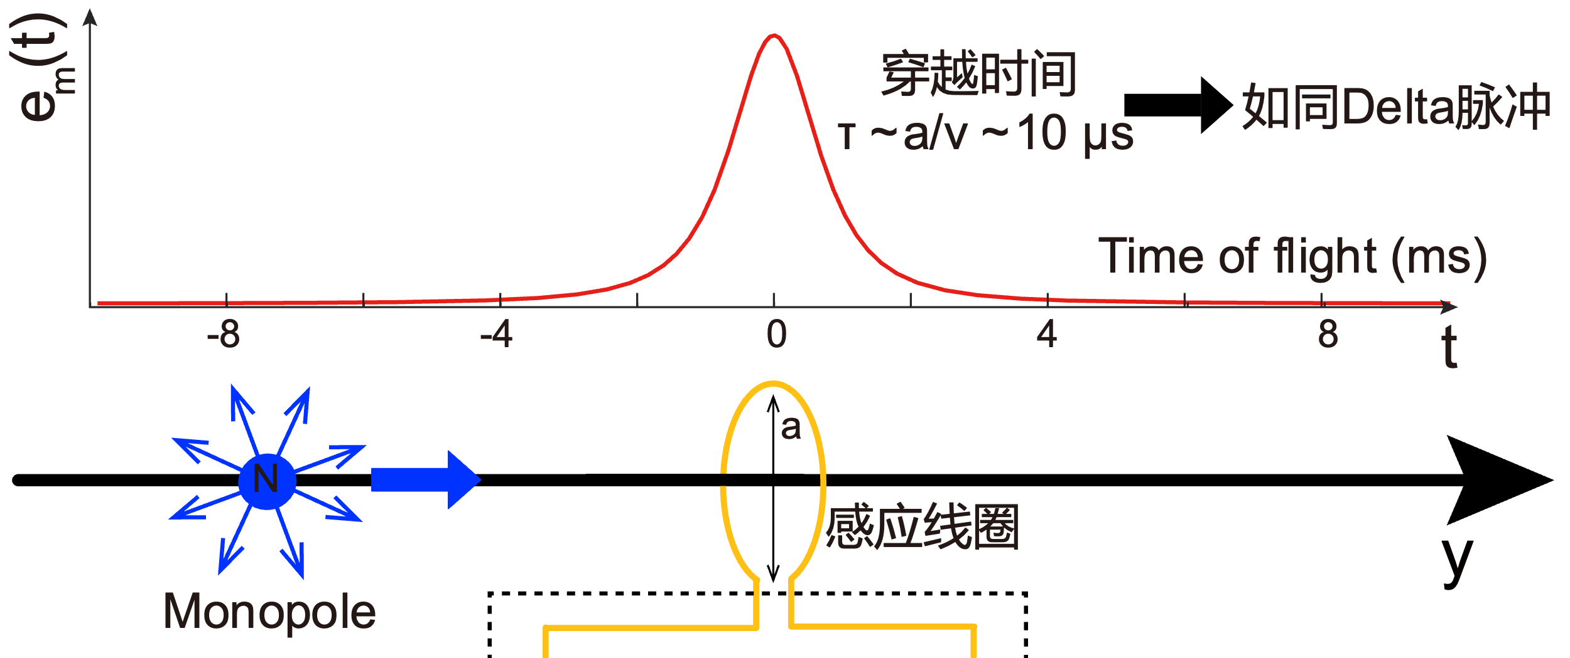
线圈感应信号读出方案
直接电压读出方案
基本原理：
磁单极子穿过感应线圈产生感应电压信号
感应电压信号经过电路响应被低噪声放大器放大
放大后的信号被数据采集卡读出
进行数字滤波（最优滤波）
优点
  结构简单，体积小
缺点
  放大器噪声降低困难
原子磁力计读出方案
基本原理：
磁单极子穿过感应线圈产生感应电压信号
感应电压信号经过电路响应与磁场转化线圈转化为磁场信号
磁场信号被超灵敏原子磁力仪读出
进行数字滤波（最优滤波）
优点
  量子精密测量技术使得读出过程中几乎不引入噪声
缺点
  结构复杂，体积较大，需要提供整套电子学配合磁力仪工作
感应电压信号
低噪声放大器
磁场转化线圈
数据采集卡
原子磁力计
最优滤波
最优滤波
直接电压读出
原子磁力仪读出

Slide 9
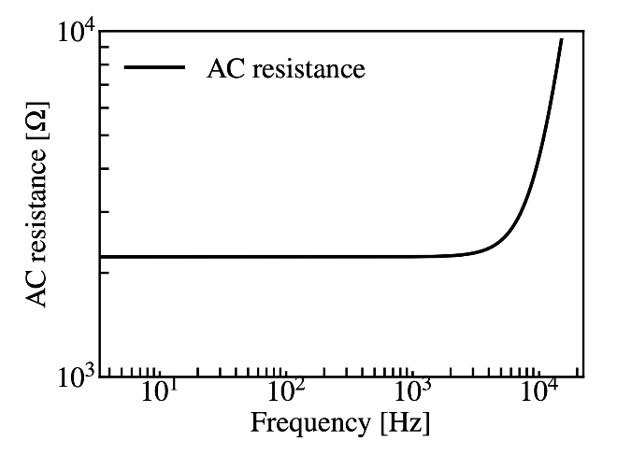
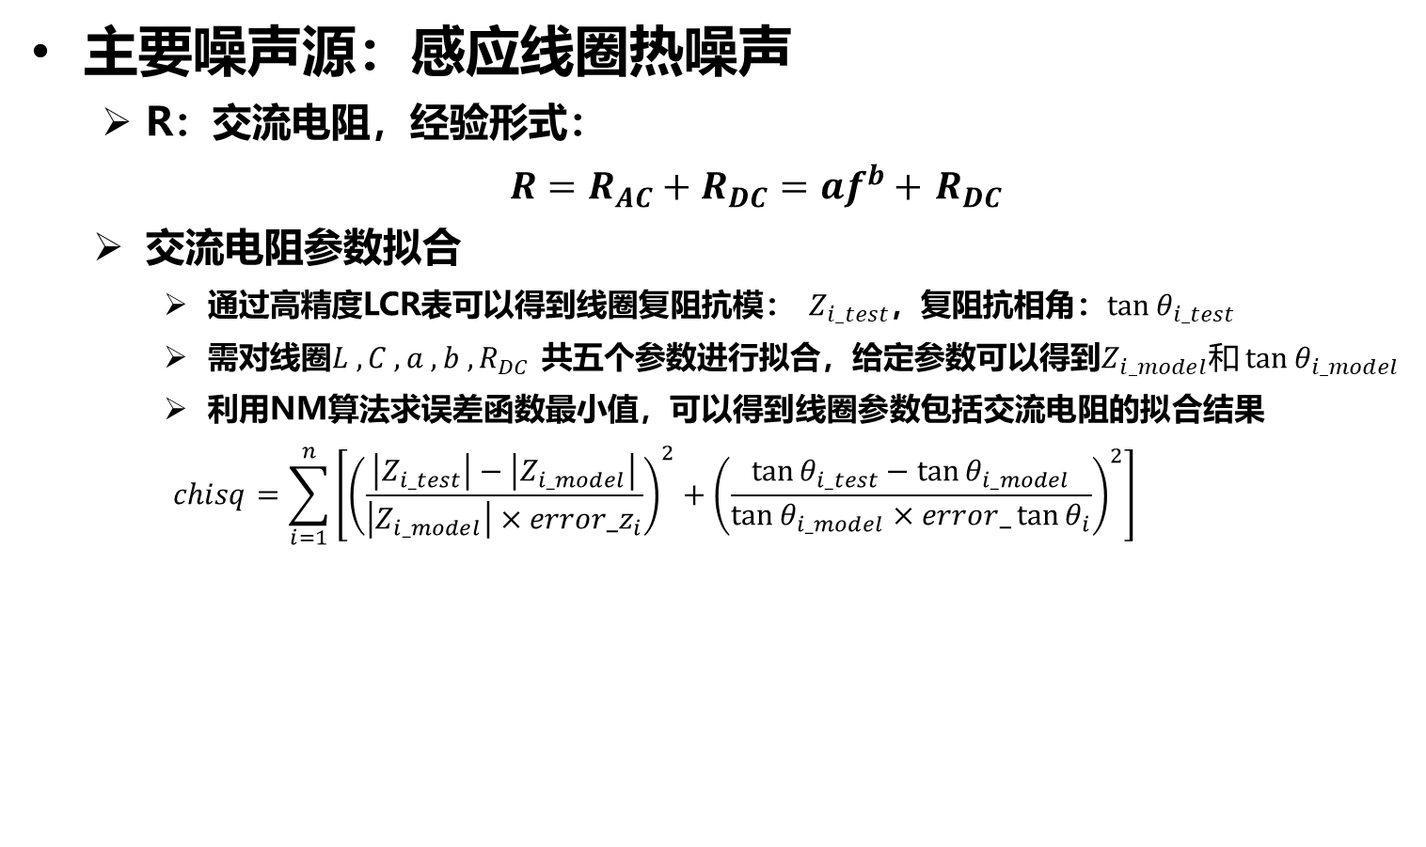
直接电压读出方案
等效电路
主要噪声源：感应线圈热噪声
  R：交流电阻，经验形式：
  $R=R_{AC}+R_{DC}={af}^{b}+$ $R_{DC}$
  交流电阻参数拟合
    通过高精度LCR表可以得到线圈复阻抗模： $Z_{i_test}$，复阻抗相角：$\tan{θ_{i_test}}$
    需对线圈$L , C , a , b ,R_{DC}$ 共五个参数进行拟合，给定参数可以得到$Z_{i_model}和\tan{θ_{i_model}}$
    利用NM算法求误差函数最小值，可以得到线圈参数包括交流电阻的拟合结果
    $$chisq=\sum_{i=1}^{n}{\left[{\left(\frac{\left|Z_{i_test}\right|−\left|Z_{i_model}\right|}{\left|Z_{i_model}\right|×{error_z}_{i}}\right)}^{2}+{\left(\frac{\tan{θ_{i_test}}−\tan{θ_{i_model}}}{\tan{θ_{i_model}}×{error_\tan{θ}}_{i}}\right)}^{2}\right]}$$
e_{s}感应电压信号
e_{c_v}感应线圈热噪声
e_{a_v}运放输入电压噪声
e_{a_i}运放输入电流噪声

Slide 10
直接电压读出方案仿真结果
coil | Wire type | Wire diameter (mm) | Coil radius (cm) | Turn number | SNR
V1 | Simple | 0.11 | 5.7 | 4320 | 0.16
V2 | Litz | 1.35 | 5.7 | 720 | 0.02
V3 | Simple | 0.55 | 10 | 12500 | 0.57

Slide 11
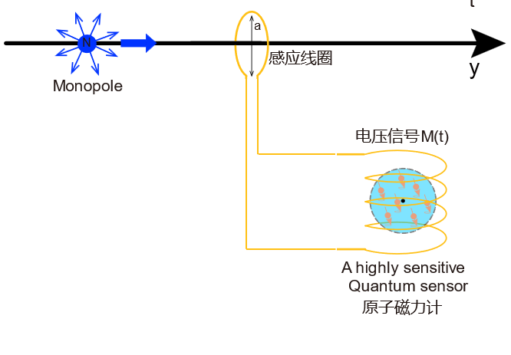
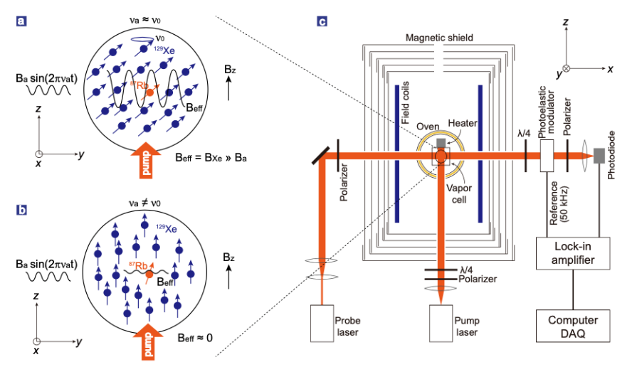
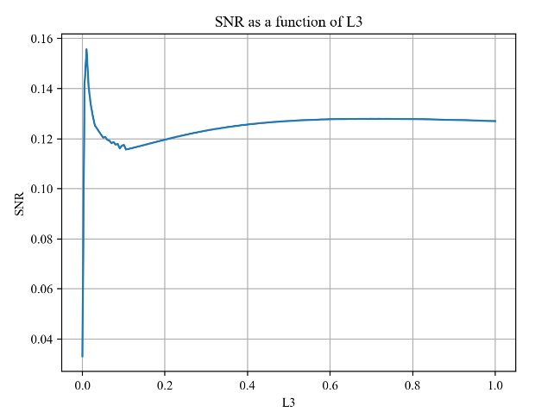
原子磁力计读出方案
基本框图
等效电路
磁场转换线圈设计
  电流磁场转换系数：用来保证转化得到的磁场信号大小可被原子磁力仪探测
  电阻：磁场转化线圈热噪声是整体噪声的重要组成部分
  电感：通过影响电路传递函数形式影响信噪比，存在最优电感值
e_{s}感应电压信号
e_{c_v1}感应线圈热噪声
e_{c_v2}磁场转化线圈热噪声

Slide 12
原子磁力计读出方案仿真结果
coil | Wire type | Wire diameter (mm) | Coil radius (cm) | Turn number | SNR
V1 | Simple | 0.11 | 5.7 | 4320 | 0.16
V2 | Litz | 1.35 | 5.7 | 720 | 1.92
V3 | Simple | 0.55 | 10 | 12500 | 0.82

Slide 13
目录
研究背景
方案设计
初步测试结果
总结与展望

Slide 14
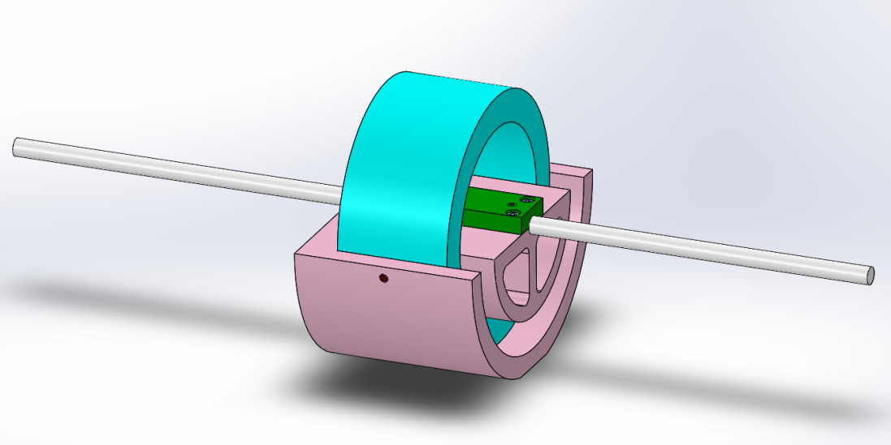
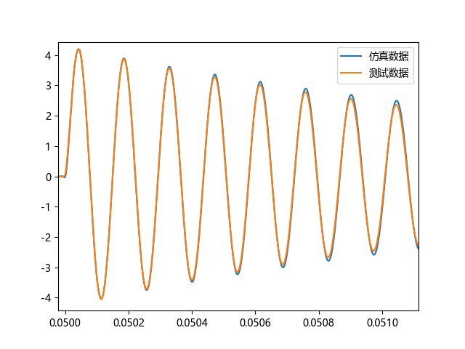
直接电压读出方案——信号测试
测试结果
输出信号测试和仿真符合较好即信号符合预期
参数 | 幅度（V） | t₀(s) | 角频率（rad/s）
实验结果 | 2.31E+00 | 2.73E-04 | 1.62E+05
仿真结果 | 2.26E+00 | 2.74E-04 | 1.62E+05
相对偏差 | -2.47% | 0.29% | -0.13%

Slide 15
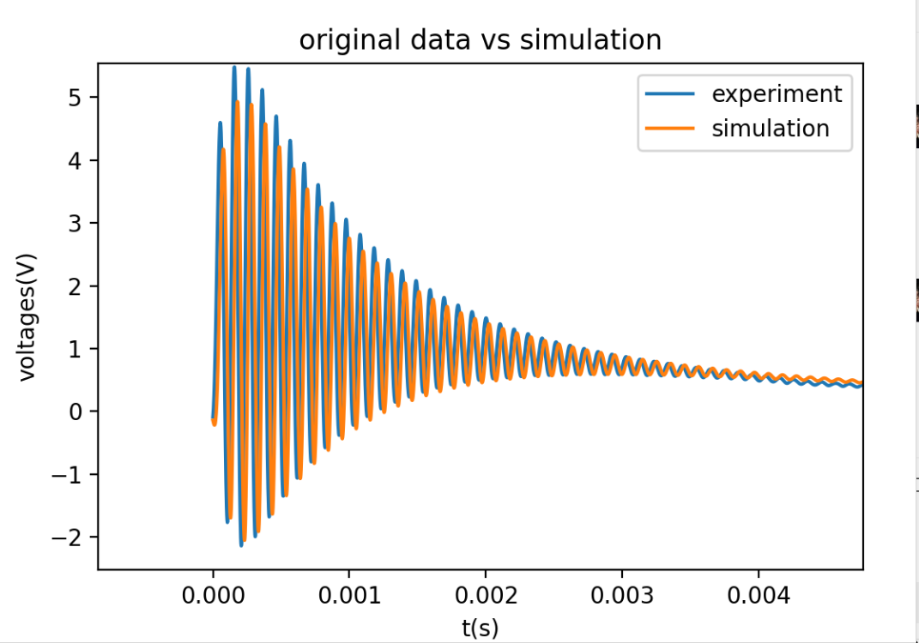
原子磁力计读出方案——信号测试
测试结果
输出信号测试和仿真符合较好即信号符合预期
参数 | 幅度（V） | t0(s) | 角频率（rad/s）
实验结果 | 3.89E+00 | 8.57E-01 | 9.78E+03
仿真结果 | 4.29E+00 | 8.64E-01 | 9.77E+03
相对偏差 | -9.41% | -0.84% | 0.09%

Slide 16
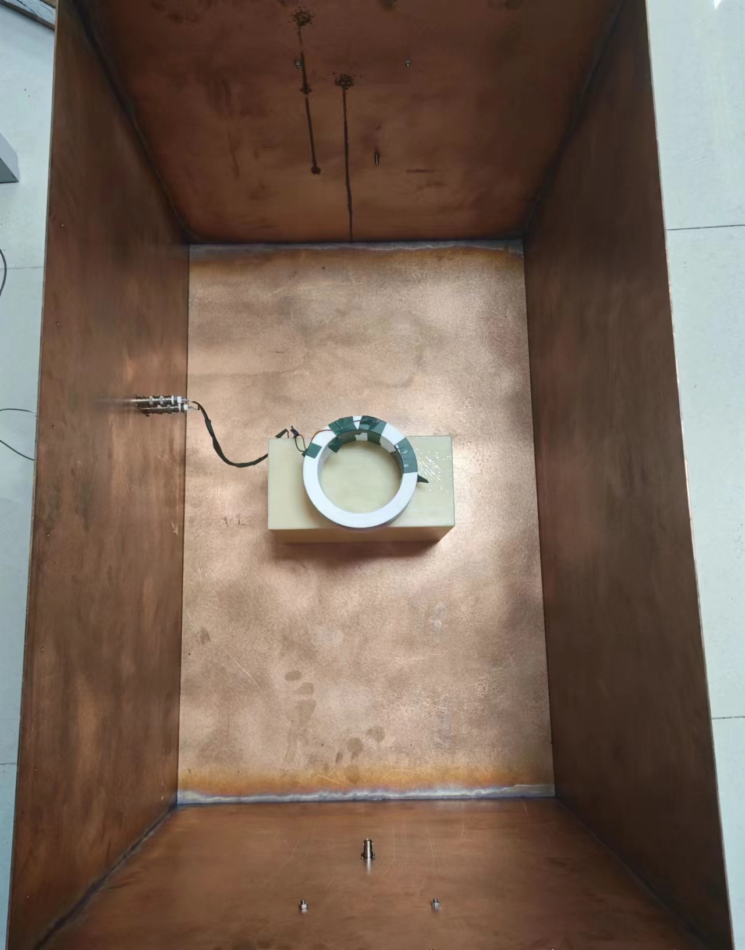
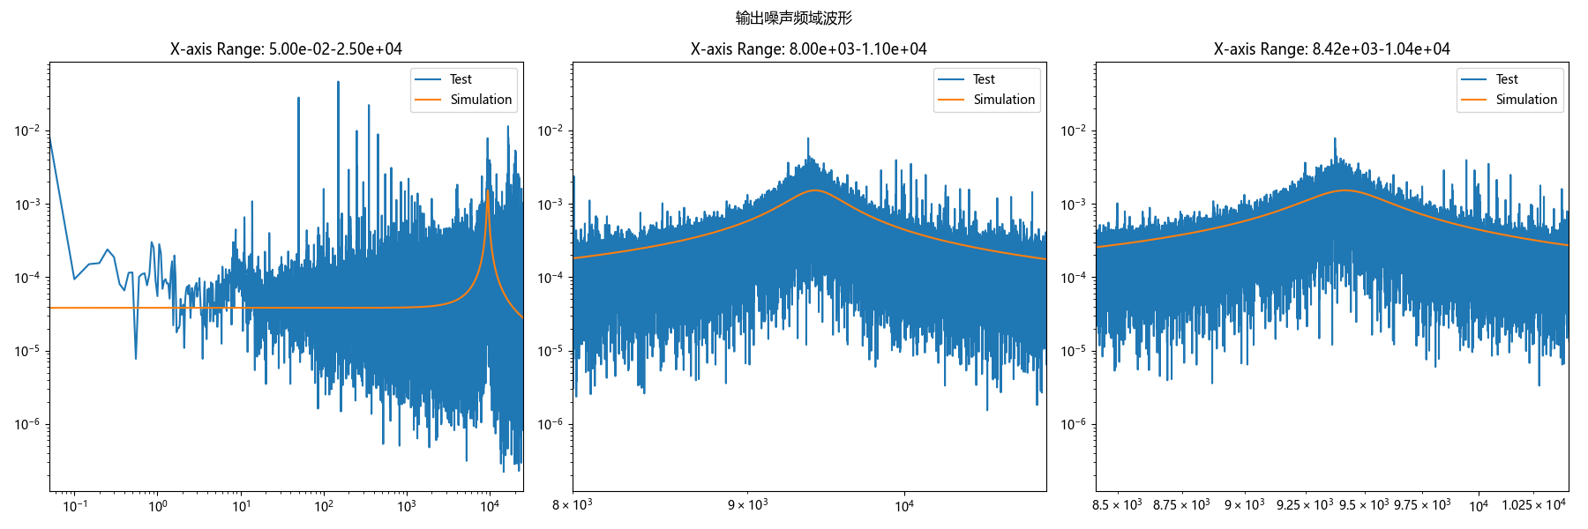
感应线圈热噪声测试
测试结果
感应线圈热噪声测试和仿真符合较好即感应线圈热噪声符合预期
No. | Difference (%)
1 | -8.03%
2 | -8.32%
3 | -10.01%

Slide 17
目录
研究背景
方案设计
初步测试结果
总结与展望

Slide 18
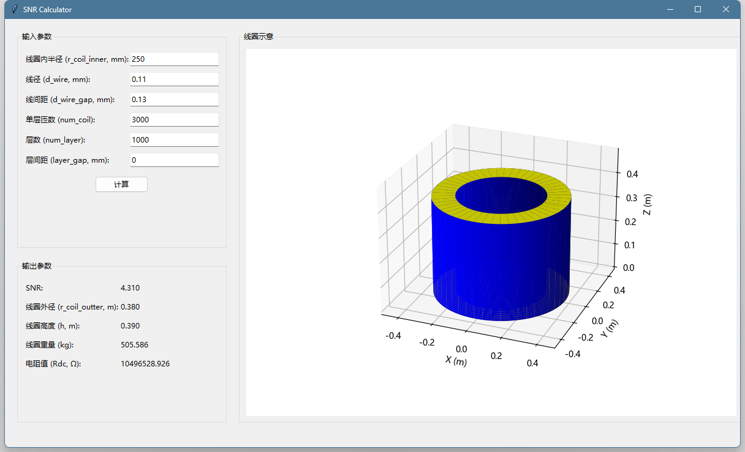

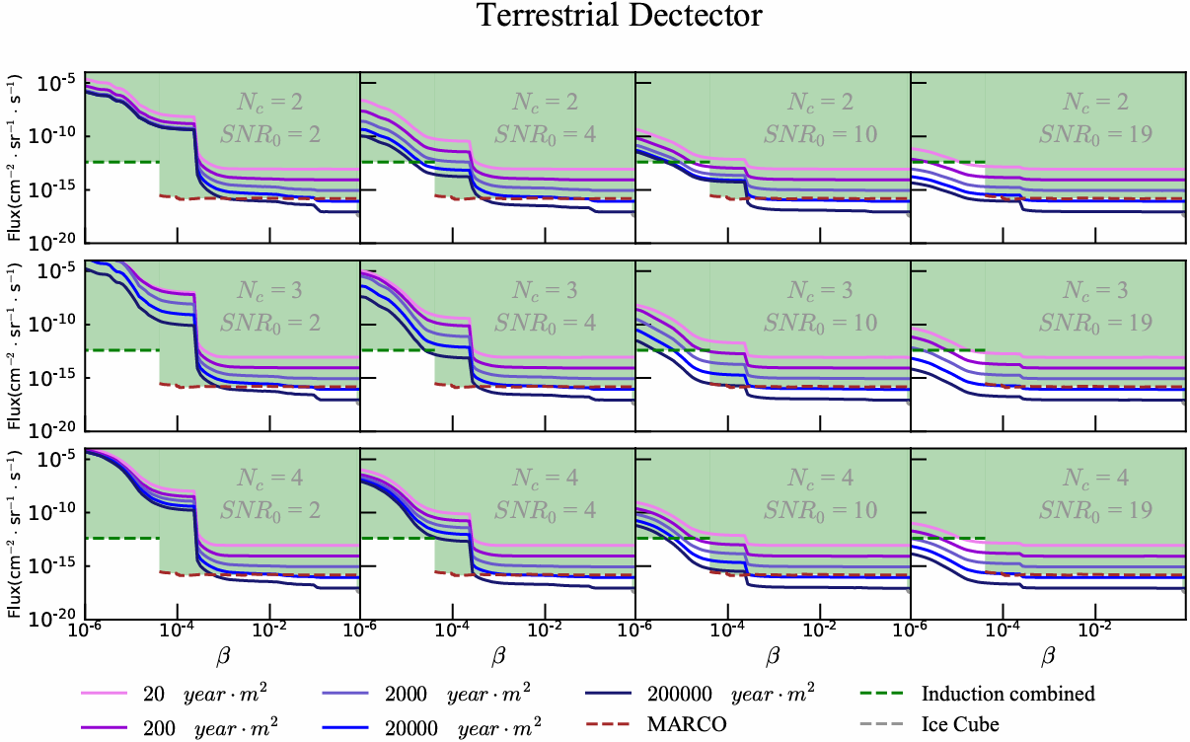
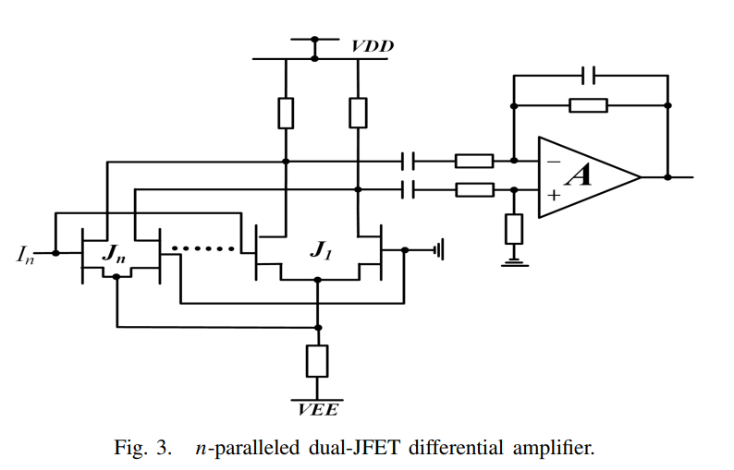
总结与展望
总结
  完成了直接电压读出方案的仿真和验证
  完成了原子磁力计读出方案的仿真和验证
  完成了初步的优化设计，但是现有的信噪比仍不足，需要更进一步的优化
展望
  优化线圈参数设计
  引入磁芯线圈
  优化运放噪声
磁芯尺寸 | Gain
R0.05_H0.1 | 61.68
R0.05_H0.2 | 81.94
R0.05_H0.3 | 99.35

Slide 19
中国科学技术大学
University of Science and Technology of China
Thanks for listening!
Email: ycq@mail.ustc.edu.cn

